Slide 1
DIAGNOSTYKA UKŁADÓW MECHANICZNYCH
Kierunek: I ME DU
Wykład 6

Slide 2
Agenda
Diagnostyka turbin parowych i gazowych.
Diagnostyka pomp.
Diagnostyka wentylatorów.
Diagnostyka sprężarek.
Diagnostyka maszyn tłokowych.

Slide 3
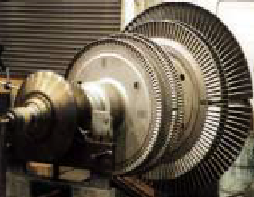
Diagnostyka turbin
Analiza turbin parowych i gazowych jest zasadniczo taka sama, jednak turbina gazowa będzie miała również komorę spalania, która będzie generować „szum szerokopasmowy” w drganiach.

Slide 4
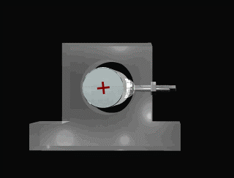
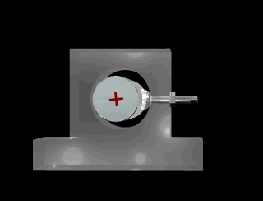
Diagnostyka turbin
Podczas gdy standardowe akcelerometry mogą być stosowane na obudowie łożysk turbiny, najczęściej stosowanym przetwornikiem pomiarowym jest tu sensor przemieszczenia (bezkontaktowa sonda „zbliżeniowa” do prądów wirowych).

Slide 5
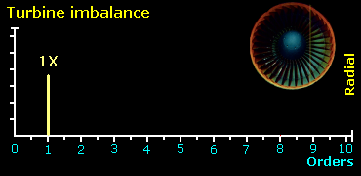
Diagnostyka turbin
Za pomocą sygnału przemieszczenia można przeprowadzić analizę widma
i przebiegów czasowych. Możesz szukać wysokiego 1X i 2X dla niewyważenia
i niewspółosiowości, zgodnie
z „zasadami”, które już znasz.

Slide 6
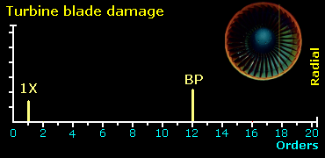
Diagnostyka turbin
Turbiny często wykazują silny szczyt przy „częstotliwości łopatek” (liczba łopatek turbiny razy częstotliwość obrotów wału) nazywanej BP (ang. blade pass). Wielkość drgań zależy od geometrii wewnętrznej. Jeśli geometria ulegnie zmianie z powodu pękniętego, wypaczonego lub podziurawionego pióra łopatki, amplituda prążka dla BP w widmie drgań zwykle wzrośnie.
Biorąc pod uwagę dużą liczbę łopatek, często jest to stosunkowo wysoka częstotliwość. Często może występować też wiele stopni turbiny.

Slide 7
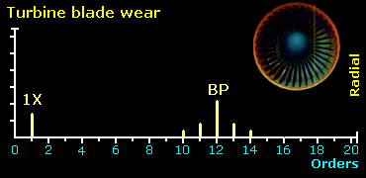
Diagnostyka turbin
Jeśli łopatki turbiny nie zużywają się równomiernie lub jeśli część wirnika jest uszkodzona (np. złamana łopatka), składowa BP będzie modulowana przez obroty wału lub liczbę dysz w turbinie razy obroty, powodując wstęgi boczne
w widmie.

Slide 8
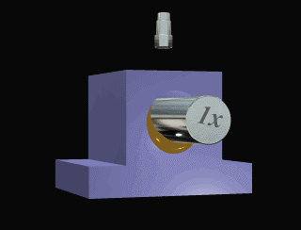
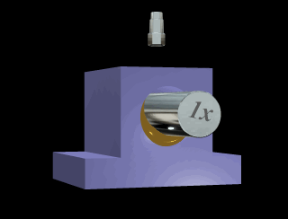
Diagnostyka turbin
Biorąc pod uwagę, że turbiny w przeważającej mierze wykorzystują łożyska ślizgowe, warunki smarowania (wirowanie oleju) i powstawania filmu olejowego muszą być również brane pod uwagę podczas analizy danych z turbin.

Slide 9
Diagnostyka turbin
Najpopularniejszą metodą używaną do analizy dużych turbin jest tzw. analiza orbity. Dwie sondy zbliżeniowe są instalowane pod kątem 90 stopni od siebie, a dwa sygnały są wykreślane
w formacie „x versus y”. Wykres orbity wskazuje ruch środka czopu wału
w łożysku.

Slide 10
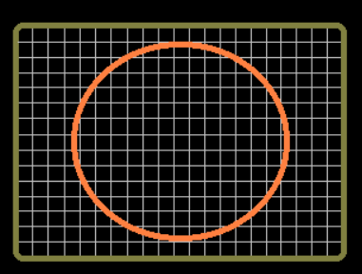
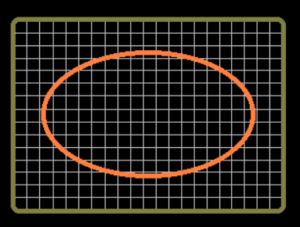
Diagnostyka turbin
Oto kilka „typowych” kształtów orbity dla typowych warunków awarii. Jest to prezentowane w celu zainteresowania
i jako wprowadzenie do tematu.
Brak równowagi sopwoduje orbitę kołową. Gdyby sztywność pionowa i pozioma były równe, otrzymalibyśmy idealne koło. W większości przypadków orbita będzie lekko eliptyczna.
Brak wyosiowania spowoduje, że kształt orbity będzie bardziej eliptyczny. Zmiana fazy i częstotliwość 2X powoduje kształt eliptyczny — ale pamiętaj, że istnieją inne możliwe źródła wyższych częstotliwości.

Slide 11
Diagnostyka turbin
Wspomniany wcześniej wir oleju można również wykryć za pomocą analizy orbity. Biorąc pod uwagę, że spodziewamy się, że składowa częstotliwościowa będzie wynosić około 42% — 48% częstotliwości obrotów wału, zobaczymy pętle w większej pętli.

Slide 12
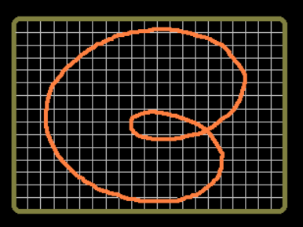
Diagnostyka turbin
Składowe częstotliwości półrzędowe generowane w wyniku tarcia lub luzowania wału również wygenerują drugą pętlę, jednak podczas gdy druga pętla dla wiru oleju będzie wydawała się poruszać wokół orbity, druga pętla dla tarcia i luzów pozostanie nieruchoma.
Istnieje wiele innych warunków usterek, które można wykryć za pomocą analizy orbity, w tym otarcia, luzy, rezonanse (podczas rozruchów). Jednak ten kurs nie omawia ich dalej.

Slide 13
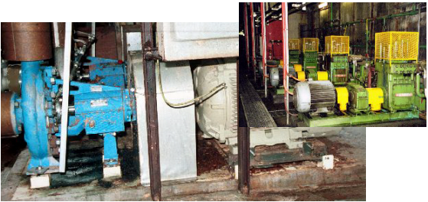
Diagnostyka pomp
W powszechnym użyciu jest wiele typów pomp, a ich charakterystyki drgań różnią się w szerokim zakresie. Podczas monitorowania wibracji pompy ważne jest, aby warunki pracy były spójne podczas kolejnych pomiarów, żeby zapewnić spójne wzorce wibracji. Ciśnienie ssania, ciśnienie tłoczenia, a zwłaszcza indukcja powietrza i kawitacja mają duży wpływ na wzorzec wibracji.

Slide 14
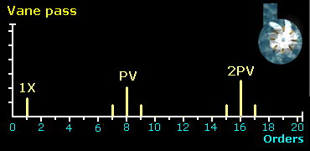
Diagnostyka pomp
Pompy odśrodkowe zawsze mają wyraźną składową wibracji przy częstotliwości przechodzenia łopatek (vane pass - PV), która jest liczbą łopatek wirnika pomnożoną przez częstotliwość obrotów. Jeśli amplituda dla PV znacznie wzrasta, zwykle oznacza to problem wewnętrzny, taki jak erozja wirników lub problem związany z przepływem, lub ewentualnie niewspółosiowość. W takich pompach często występują również harmoniczne częstotliwości PV.

Slide 15
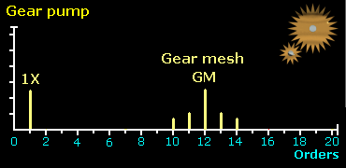
Diagnostyka pomp
Pompy zębate są powszechnie używane do pompowania oleju smarnego i prawie zawsze mają silny składnik wibracji przy częstotliwości zazębienia GM.
Ten składnik będzie w dużym stopniu zależny od ciśnienia wyjściowego pompy. Jeśli amplitudy częstotliwości związanych z zazębieniem zmienią się znacząco, np. występuje nagłe pojawienie się harmonicznych GM lub wstęg bocznych wokół GM w widmie drgań, może to wskazywać na pęknięcie lub inne uszkodzenie zęba.

Slide 16
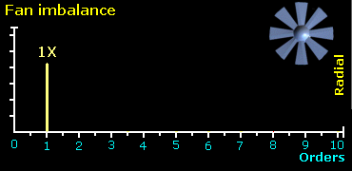
Diagnostyka wentylatorów
Większość wentylatorów to wentylatory śmigłowe o przepływie osiowym lub odśrodkowe. Wentylatory są podatne na nierównomierne gromadzenie się zanieczyszczeń na łopatkach, zwłaszcza gdy pracują z cząsteczkami – zanieczyszczonym powietrzem lub gazem. Powoduje to brak równowagi i należy to skorygować, gdy tylko zostanie zdiagnozowane.

Slide 17
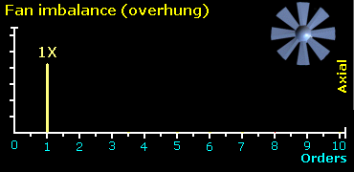
Diagnostyka wentylatorów
Jeśli wentylator jest wysunięty, co jest bardzo częste, wówczas poziom wibracji 1X będzie również wysoki w kierunku osiowym.
pomiar drgań
osiowych

Slide 18
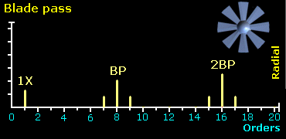
Diagnostyka wentylatorów
Jeśli którakolwiek z łopatek ulegnie deformacji, pęknięciu lub złamaniu, amplituda drgań dla częstotliwości przejścia łopatki (BP – blade pass) wzrośnie, a jeśli uszkodzonych jest wiele łopatek, czasami wokół częstotliwości BP występują wstęgi boczne BP±1X. Jeśli występuje problem z luzem, będą również obecne harmoniczne BP.

Slide 19
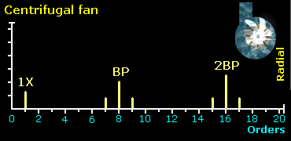
Diagnostyka wentylatorów
Częstym problemem wentylatorów promieniowych jest nierównomierny rozkład prędkości powietrza nawiewanego na wlocie, co powoduje zwiększone poziomy drgań przy częstotliwości BP. Jeśli wentylator nie jest wyważony i jest wysunięty, wysokie wibracje 1X wystąpią zarówno w kierunku osiowym, jak i promieniowym. Wadliwe łopatki mogą również powodować wstęgi boczne wokół częstotliwości BP.

Slide 20
Diagnostyka wentylatorów
Zaleca się wykonanie testu przy całkowicie otwartych przepustnicach, aby nie ograniczać przepływu powietrza. Zawsze upewnij się, że warunki testowe są powtarzalne, ponieważ zmiany w przepływie powietrza mają duży wpływ na odczyty drgań.

Slide 21
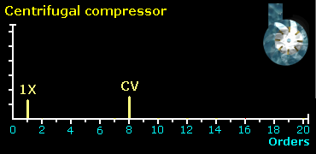
Diagnostyka sprężarek
Sprężarki odśrodkowe generują widma podobne do wentylatorów odśrodkowych, ponieważ częstotliwość przejścia łopatek (CV) będzie dominująca
CV = liczba łopatek x częst. obrotów wału

Slide 22
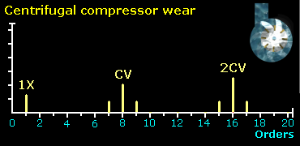
Diagnostyka sprężarek
Uszkodzone lub zerodowane łopatki spowodują wzrost poziomu wibracji przy częstotliwości CV i zwykle wytwarzają wstęgi boczne 1X wokół tej częstotliwości.

Slide 23
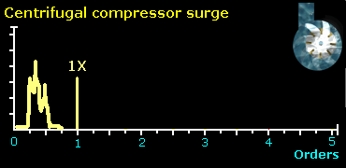
Diagnostyka sprężarek
„Skok” sprężarki to problem dynamiki płynów „na wylocie” sprężarki, który zwykle powoduje wibracje o częstotliwości mniejszej niż 1X. Często jest to spowodowane niewłaściwym ciśnieniem wyjściowym.

Slide 24
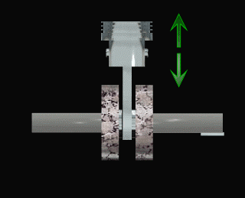

Diagnostyka maszyn tłokowych
Najczęstszymi typami maszyn tłokowych są pompy i sprężarki tłokowe oraz silniki spalinowe.
Jeśli przyjrzysz się dokładnie ruchowi tłoka, zobaczysz, że istnieją dwa cykle ruchu tłoka na jeden obrót wału korbowego, a zatem często zobaczysz w widmie szczyt pik dla częstotliwości 2X.

Slide 25
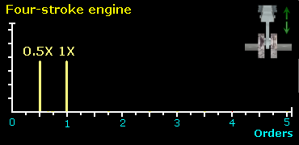
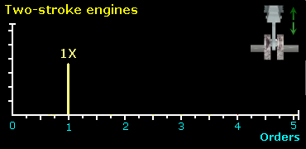
Diagnostyka maszyn tłokowych
W przypadku silnika czterosuwowego, zapłon (suw pracy) następuje co drugi obrót wału korbowego, co spowoduje silny szczyt przy 0.5X.
W przypadku silnika dwusuwowego, zapłon następuje jeden raz na obrót wału korbowego. Dlatego zobaczysz silny szczyt przy 1X.

Slide 26
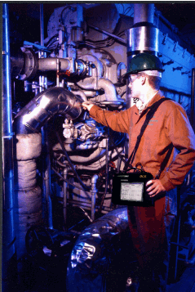
Diagnostyka maszyn tłokowych
Poziom wibracji maszyn tłokowych jest zwykle bardzo wysoki, więc nie należy panikować! Zamiast tego należy porównać poziomy z poprzednimi odczytami.
Istotne jest, aby testy były przeprowadzane w tych samych warunkach roboczych, ponieważ zmiany obciążenia na przykład w silnikach wysokoprężnych mogą generować całkiem różne wzorce.

Slide 27

Diagnostyka maszyn tłokowych
Pompy tłokowe o zmiennym wydatku wykazują się znacznie płynniejszą pracą niż sprężarki i dobrze nadają się do analizy drgań.
Jeśli harmoniczne zależne od ruchu tłoka są obecne w widmie w sposób istotny, zwykle wskazuje to na problem z połączeniem napędu tłoka. Bardzo wyraźny ton przy częstotliwości ruchu tłoka może wskazywać na zużyty punkt na płytce wahliwej.

